Slide 1
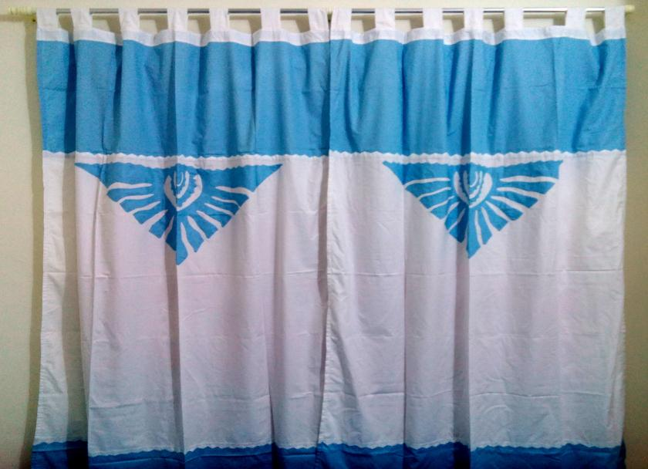

Slide 2
স্বা
গ
ত
ম

Slide 3
পরিচিতি
শ্রেণিঃ ৮ম
বিষয়ঃ গণিত
অধ্যায়ঃ এক (প্যাটার্ন)
পিরিয়ডঃ ২য়
সময়ঃ ৫০ মিনিট
মোঃ আসাদুজ্জামান
আইসিটি শিক্ষক
বেতকাটা ইউনিয়ন মাধ্যমিক বিদ্যালয়
মোবাইল নং ০১933-841424
mrasaduzzaman21@gmail.com

Slide 4
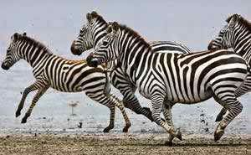
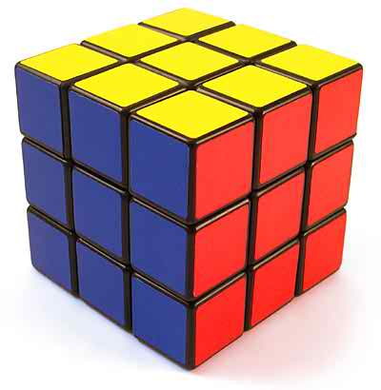

Slide 5
প্যাটার্ন

Slide 6
শিখন ফল
১। প্যাটার্ন কী তা বর্ণনা করতে পারবে ।
২। মৌলিক সংখ্যা নির্নয় করতে পারবে ।
৩। সংখ্যা প্যাটার্নের পরবর্তি সংখ্যা নির্নয় করতে পারবে ।

Slide 7
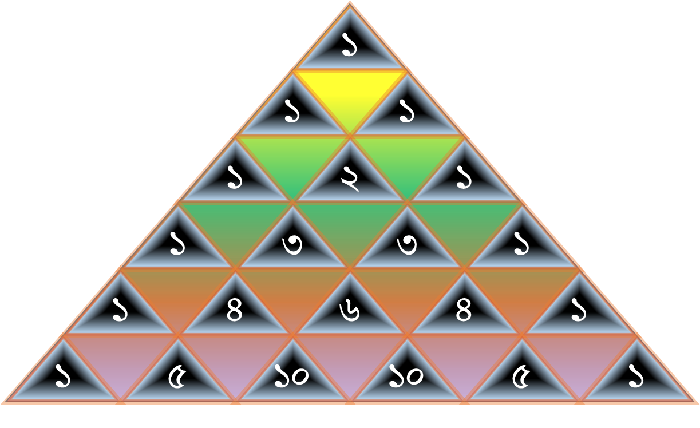
প্রত্যেক সারির শূরুতে ও শেষে থকবে এক এবং অন্য সংখ্যাগুলো উপরের সারির পাশাপাশি দুই সংখ্যার সমষ্টির সমান।

Slide 8
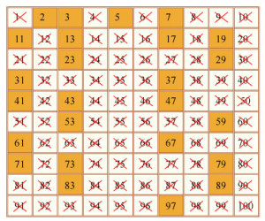
মৌলিক সংখ্যা নির্ণয়

Slide 9
একক কাজ
ক) ১ থেকে ২৫ এর মধ্যে মৌলিক সংখ্যা কয়টি ও কী কী ।
খ) ৫০ থেকে ৯০ এর মধ্যে মৌলিক সংখ্যাগুলো লিখ ।

Slide 10
রাশি | ১ম | ২য় | ৪র্থ | ১০ম | ২৫ম
২ক-১
ক=১ হলে ২ক-১=2×1-1=1
ক=২ হলে ২ক-১=2×2-1=3
ক=৪ হলে 2ক-1=2×৪-১=৭
ক=১০ হলে 2ক-1=2×১০-১=১৯
ক=২৫ হলে ২ক-১=২×২৫-১=৪৯

Slide 11
দলীয় কাজঃ
তালিকার পরবর্তি দুইটি সংখ্যা নির্নয কর
২, ৯, ১৬, ২৩, ৩০……।

Slide 12
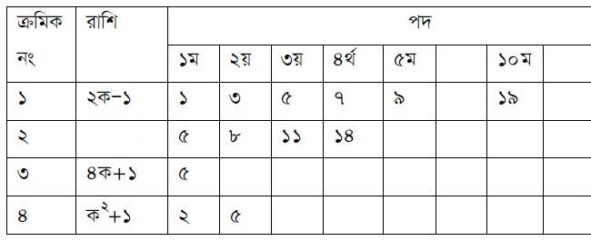
মূল্যায়নঃ

Slide 13
বাড়ির কাজঃ
তালিকাটি লক্ষ্য কর; ২, ৬, ৮, ১০, - - -
ক) এটি কোন ধরনের প্যাটার্ন উল্লেখ কর ।
খ) প্যাটার্নটির তিনটি সংখ্যা নির্নয় কর
গ) সংক্ষিপ্ত পদ্ধতিতে প্যাটার্নটির ২০টি পদের সমষ্টি নির্নয় কর ।

Slide 14
সত্য কথা বলবে
সময়ের সঠিক ব্যবহার করবে
অনেক অনুশীলন করবে
মন দিয়ে সকল কাজ করবে
সত্য কথা বলবে

